Slide 1


أقوال وحكم
السّنة السّابعة 1

Slide 2
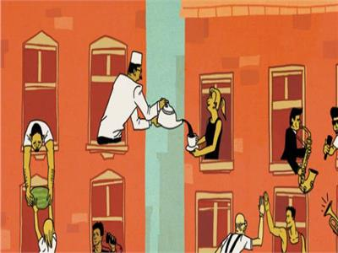
الجار قبل الدار

Slide 3
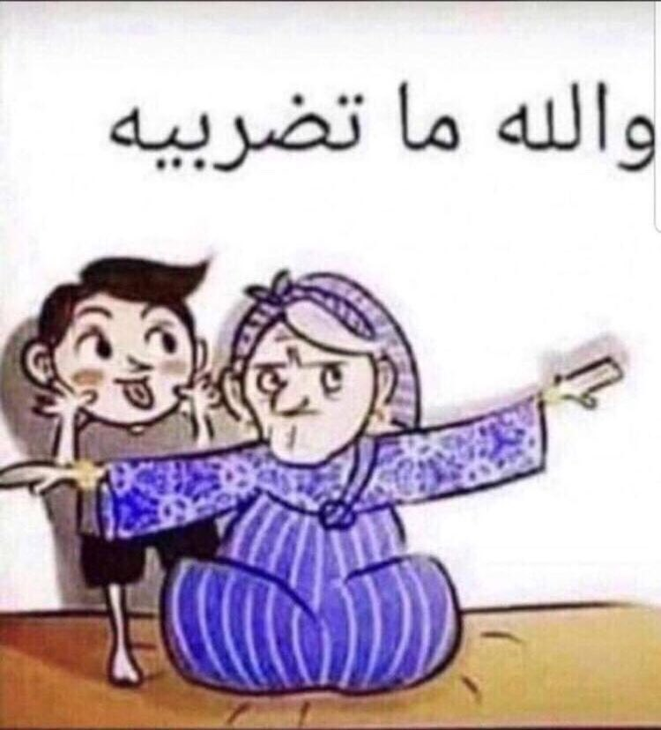
أعزّ من الولد ولد الولد

Slide 4

ألف دعوة ما مزّقت قميص،
وألف زلغوطة ما جوّزت عريس

Slide 5


Slide 6
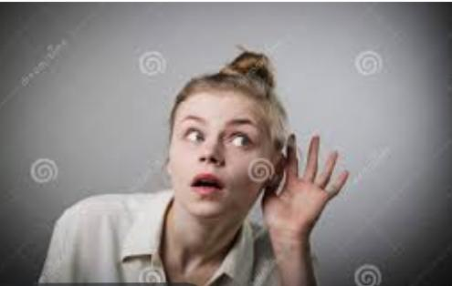

من راقبَ النّاسَ ماتَ هَمًّا

Slide 7


من تدخّل فيما لا يعنيه لقي ما لا يُرضيه

Slide 8


Slide 9
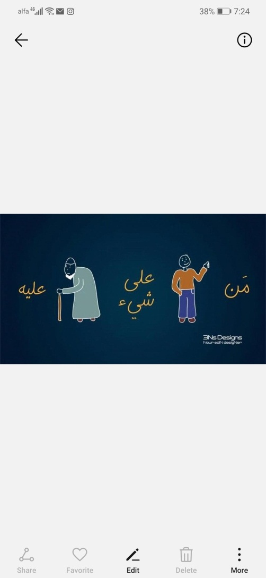
من شبّ على شيء شاب عليه

Slide 10



في الإتّحاد قوّة

Slide 11

الصّغار هم كبار المستقبل

Slide 12

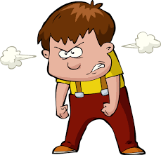
لا تَكره شيئًا لعلّه خيرٌ لكَ

Slide 13

من طلب العلى،
سهر اللّيالي

Slide 14
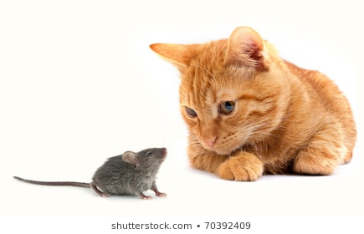
غاب القط
إلعب يا فأر

Slide 15

.

Slide 16

الصّديق وقت الضّيق

Slide 17

.

Slide 18
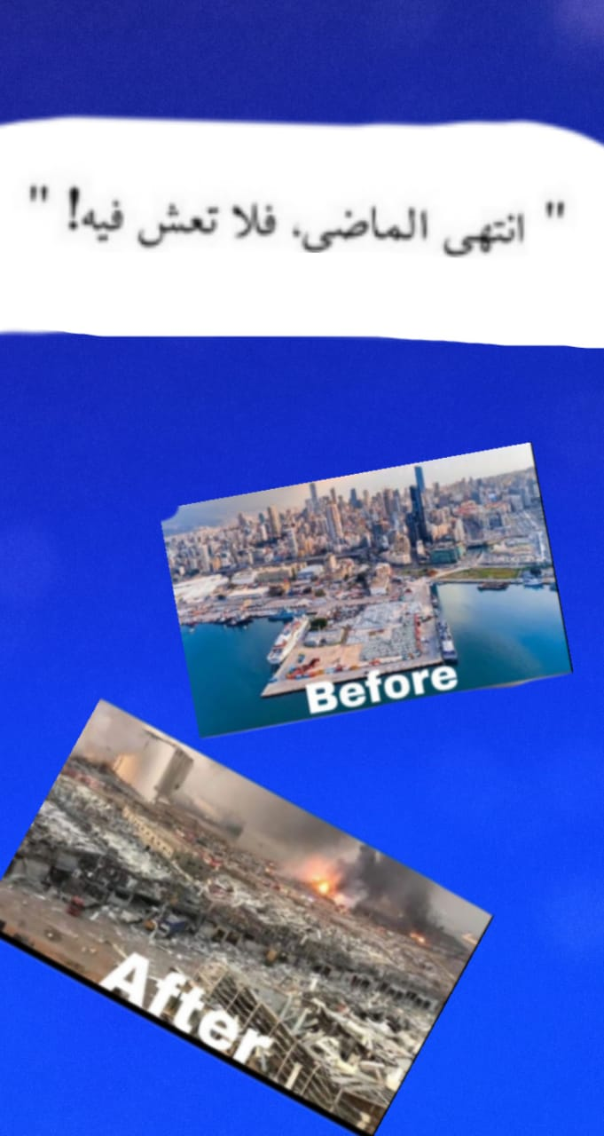

Slide 19



Slide 20
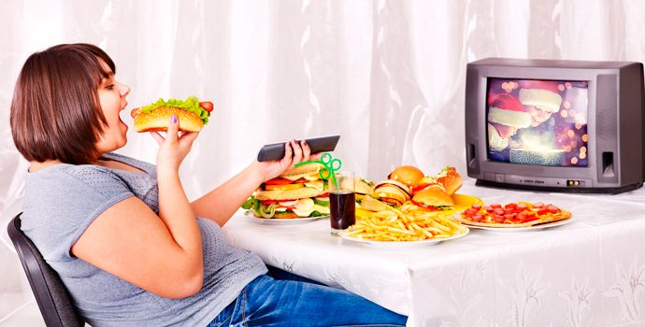
إذا لم تَأكُلْ طَعَامًا صَحِيًّا فلن تَكُونَ بِخير

Slide 21

العاقل يحاسب نفسه قبل أن يتحاسب

Slide 22
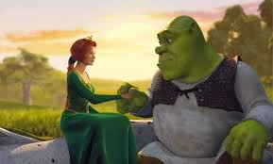
ليس من الصّعب أن تضحي من أجل صديق ..ولكن من الصّعب أن تجد
الصّديق الّذي يستحقّ التّضحية

Slide 23
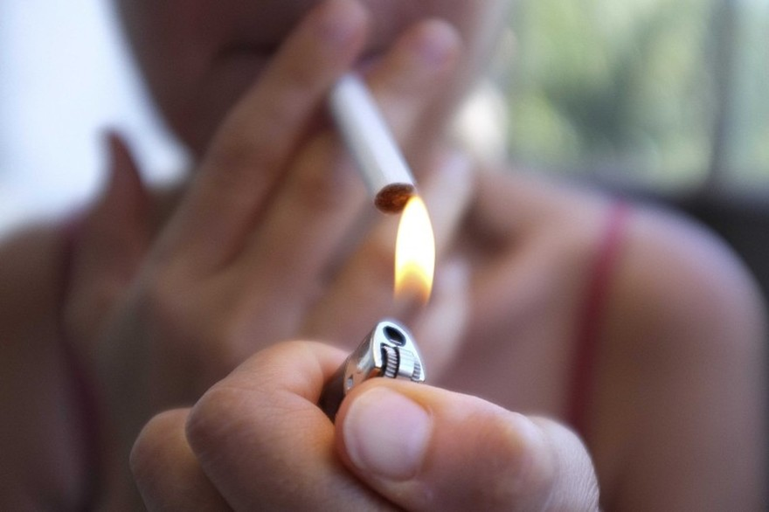
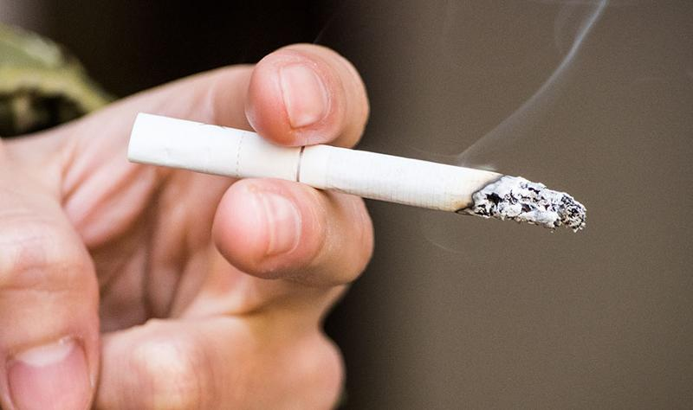
التّدخين يُضرّ بالصّحّة

Slide 24

مع تحيّات طلّاب السّنة السّابعة1

